Slide 1

Демонстрационный материал к учебно-методическому пособию
для начальных классов средней школы “Экология окружающий среды”
5. ЗЕМЛЯ И ПОЧВА
ОФ “Центр “Содействие устойчивому развитию”
ГУ “Управление природных ресурсов и регулирования природопользования акимата Мангистауской области”

Slide 2
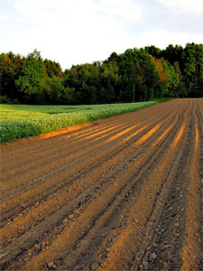
Объясните, как вы понимаете пословицы:
Отец богатства – труд,
мать – Земля.
Земля хоть и кормит,
но и есть просит
Фото: detskiychas.ru

Slide 3
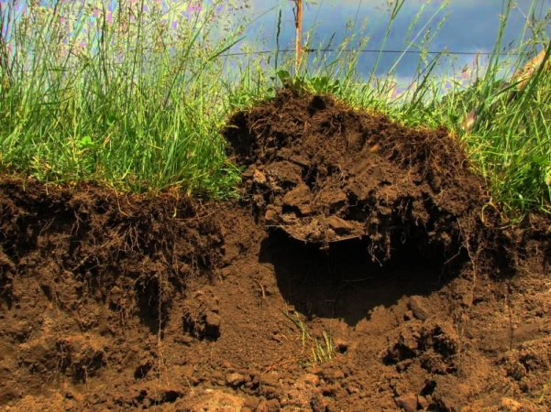
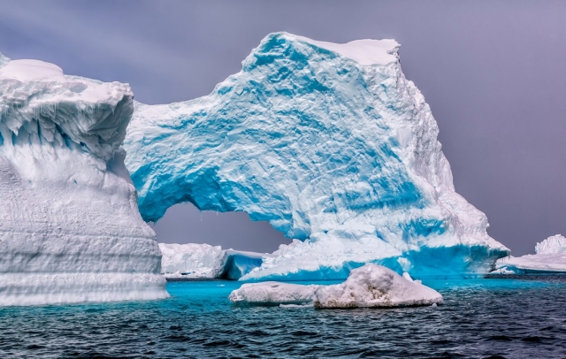
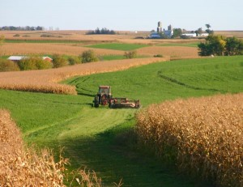
Что такое почва?
Почва – это верхний плодородный слой земли, образуется за сотни и тысячи лет
Толщина почвы бывает разной, от нескольких сантиметров до нескольких метров. В пустынях, в Антарктиде нет почвы
Самое главное свойство почвы – плодородие – способность обеспечивать урожай растений
Фото: vmirebotanici.ru
Фото: kruzo.com
Фото: colxoz.com

Slide 4
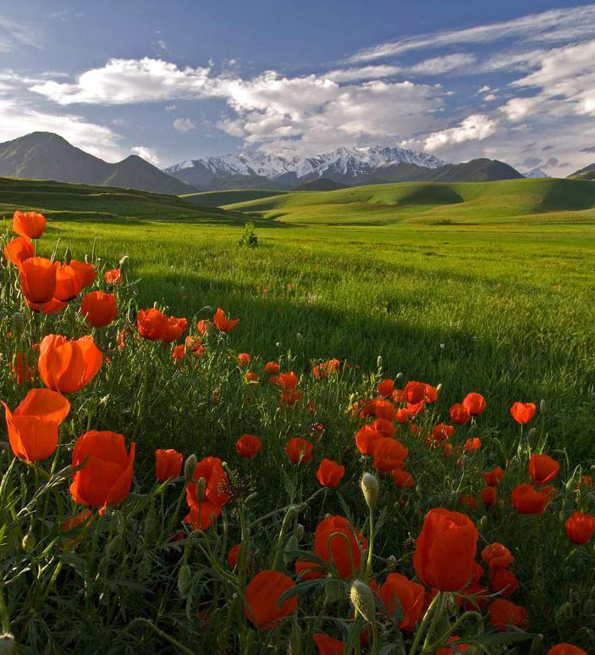
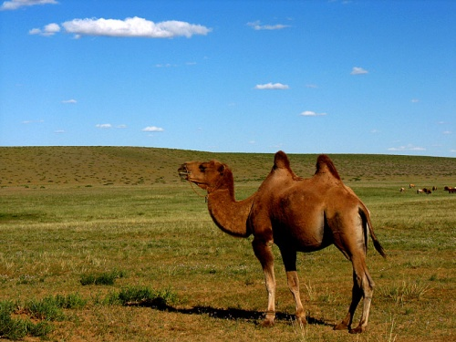
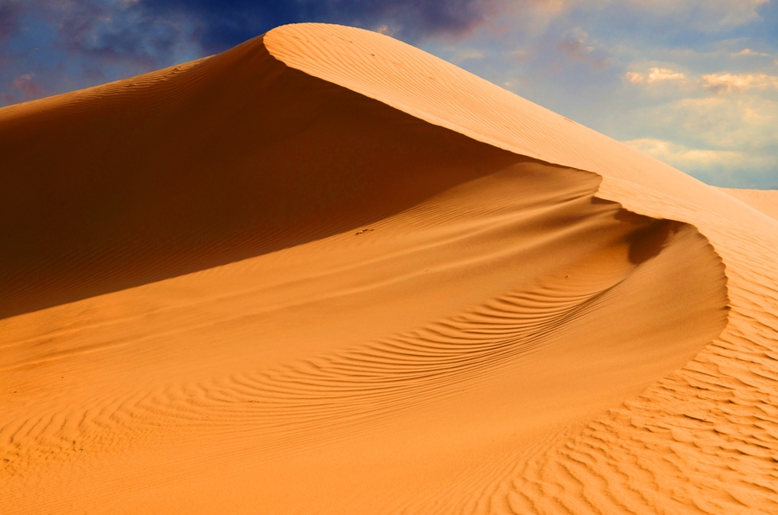
Посмотрите на рисунки и соедините правильный ответ со стрелками
Фото: mirgif.com
Толстый слой почвы
Почва отсутствует
Мало почвы
Фото: indostan.ru
Фото: terramia.ru

Slide 5
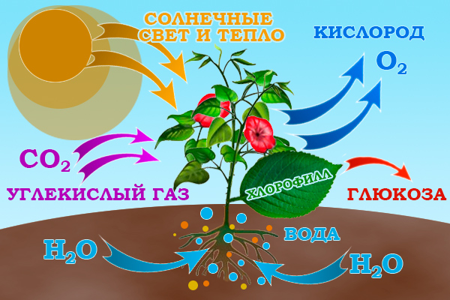
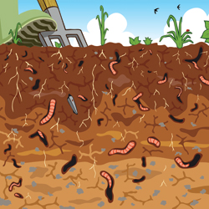
Роль почвы для растений и животных
Почва играет особую роль в жизни нашей планеты, она – переходное звено от неживого к живому
У многих растений корни уходят глубоко в землю. Корни дышат воздухом, который находится в почве. Из почвы растения берут также воду и минеральные соли. Минеральные соли – это питательные вещества, которые необходимы для роста и развития растений.
Фото: ya-uznayu.ru
В почве есть особые микробы. Микробы – санитары, которые быстро избавляют нас от останков погибших растений и животных и образуют в почве удобрение, благодаря которому хорошо растут растения
Фото: 1.bp.blogspot.com

Slide 6

Физкультминутка

Slide 7
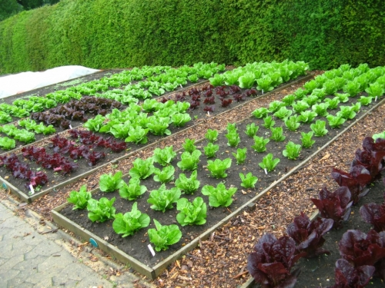
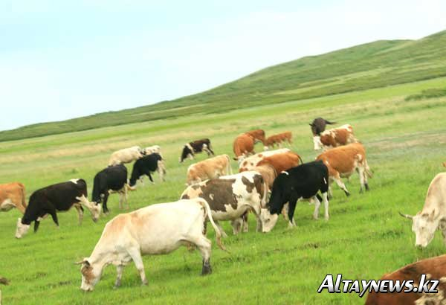
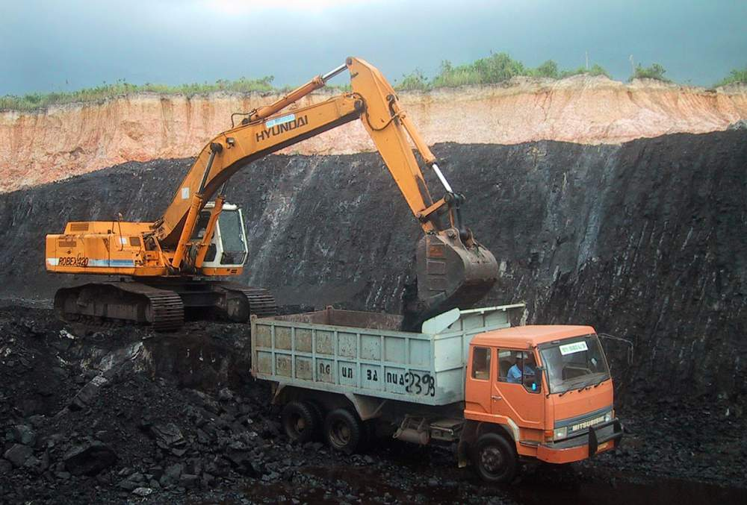
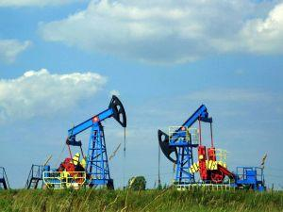
Почва играет важную роль в жизни людей
Выращивание урожая овощей, фруктов
Разведение животных
Фото: strport.ru
Фото: rg.ru
Добыча поезных ископаемых
Фото: almaty.all.biz

Slide 8
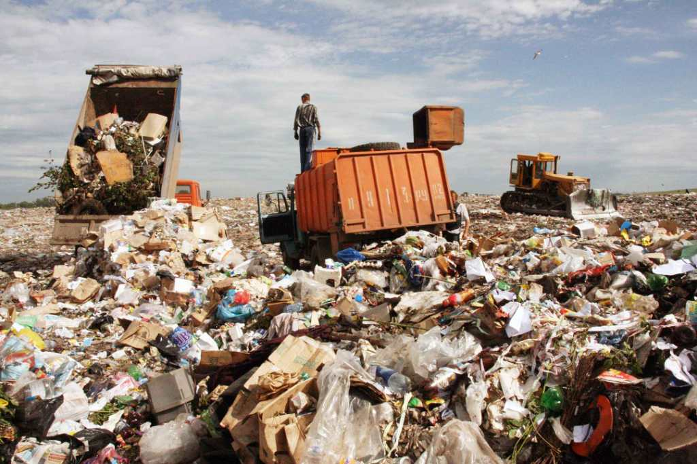
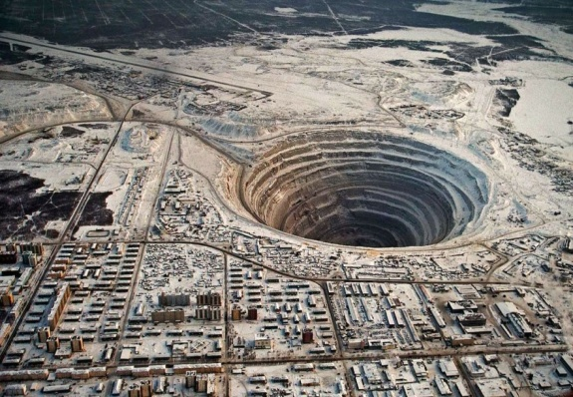
Загрязнение почвы
Наша почва серьезно заболела. Случилось это по вине людей
Рост городов требует новых земельных участков для строительства домов, предприятий, дорог. При этом нарушаются огромные участки плодородной земли
При разработке полезных ископаемых на поверхность земли выбрасывается много отходов и пыли, образуются глубокие карьеры. При этом уничтожается плодородный слой почвы и растущие на нем растения
Растут города, растут и горы мусора. Часто мусор сжигают, и тогда ядовитый дым и черные хлопья сажи отравляют воздух и почву на сотни метров вокруг
Фото: mkset.ru
Фото: uniqhotel.ru

Slide 9

Домашнее задание:
Если в вашей семье есть дачный участок, спроси у родителей и расскажи товарищам, как ваша семья оберегает почву от загрязнения и истощения

